Slide 1


An Efficiency-Boosting Client Selection Scheme for Federated Learning With Fairness Guarantee
汇报人：毛炜
时间：2021/9/30

Slide 2
Questions:
在FL训练过程中，由于客户端设备的有限带宽和动态状态，因此每轮只能选择其中的一部分来代表模型所有者进行训练。
Related Work:
已有研究都假设调度器有一个预先已知的本地训练时间，这可能在所有情况下都不现实。（训练效率）
总是选择“快速”设备会以某种程度促进训练过程，但优先级较低的客户被剥夺了同时参与的机会。由于涉及的数据量较少，因此不能保证数据的多样性。（公平性）

Slide 3
Contributions:
将客户选择问题表述为一个具有长期公平约束的离线问题。从相对灵活的长期公平保证和一些刚性系统约束下最小化平均模型交换时间的角度来研究FL中的客户选择。
将原始的离线问题转化为一个在线的Lyapunov优化问题，其中使用动态队列对客户参与率的长期保证进行量化。
构建一个C²MAB模型，根据每个客户端的上下文属性和历史性能来估计每个客户机的模型交换时间。
提出了一种公平保证选择算法RBCS-F，以有效地解决所提出的优化问题。RBCS-F可以保证不违反长期公平约束。

Slide 4
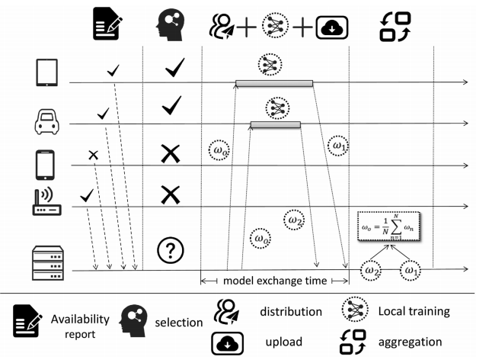



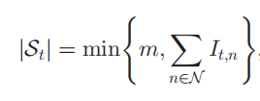
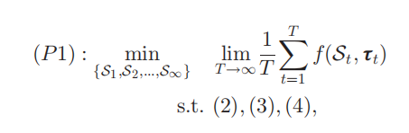

Problem Formulation:
A .评估的一个重要度量标准：model exchange time
B .长期公平约束
C .客户端有效性：捕获客户端的状态，指示客户端是否愿意参与。
D .可选部分
一个离线的长期优化问题

Slide 5
三个关键点需解决：
客户端的可用性，直到调度器在特定一轮的开始时才知道。这意味着离线策略，没有给予访问这一特定信息的机会，很难保证满足约束C和D。
B由时间耦合约束得出的，这是离线解决方案难处理的。
模型交换时间的信息只有在实际让客户参与训练后才能观察到。
解决
通过Lyapunov优化将离线问题转换为逐步在线调度问题，以解决前两个问题；
构建C²MAB模型，根据每个客户端的上下文属性和历史性能来估计每个客户机的模型交换时间。

Slide 6





Lyapunov框架下的问题变换
A .为每个客户创建了一个虚拟队列，队列长度用Z_{t,n}表示
整个FL过程都遵循以下规则：
B.将时间耦合约束转换为确保虚拟队列在整个FL过程中平均速率稳定的目标
（给队列长度设置一个上限）
二次Lyapunov函数:
P1的目标是在满足给定约束的同时最小化模型交换时间。因此将目标函数合并成漂移函数：
drift-plus-cost函数：
Notes:
为了保证公平性约束，队列必须保持平均速率稳定，因此需要一个合适的算法来实现这一目标。除了这个结论之外，我们应该注意到，稳定的队列长度也可以反映公平的程度。
以在线方式调度时，调度算法能知道θ(t)。

Slide 7
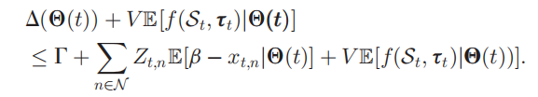
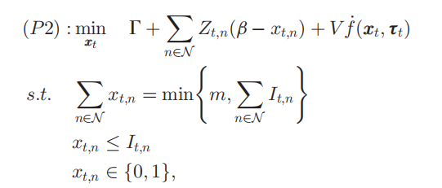
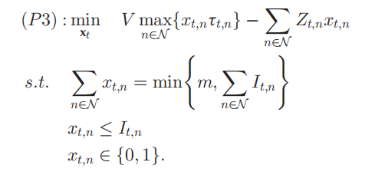
Lyapunov框架下的问题变换
根据队列长度θ_{t,n}，系统模型的drift-plus-cost函数可以被限制为以下形式：
虚拟队列以某种方式保持稳定（即保证公平性），而目标函数也被最小化：
简化，去掉常量：

Slide 8



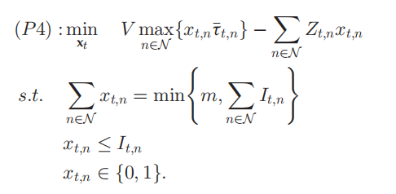
用C²MAB估计模型交换时间
利用UCB算法作为解决方案,因此用 作为 的最优估计
ultimate form

Slide 9
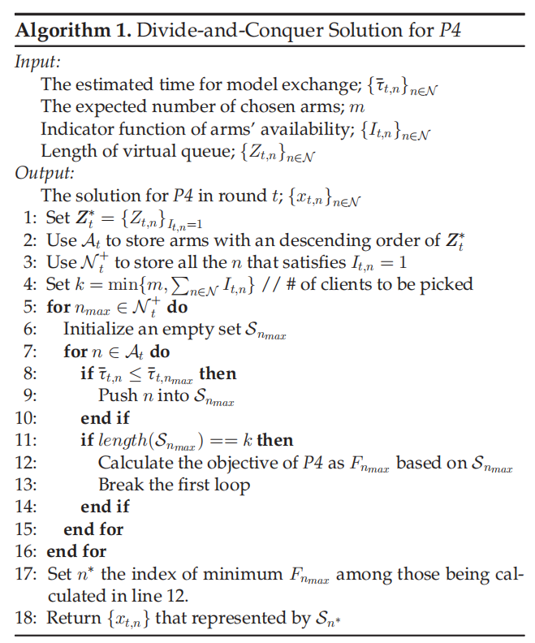
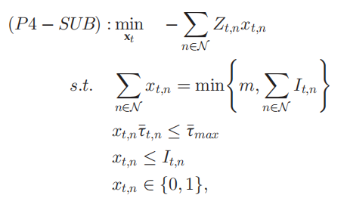


divide-and-conquer-based algorithm算法
子问题如下所示:
RBCS-F算法的时间平均遗憾：
考虑了一个严格的上界：
Notes:
P4的目标函数的第一项只有有限的可能值，所以我们可以简单地迭代这些值，并将它们转换为子问题中的约束。
在MAB模型中，遗憾是衡量给定策略和最优策略之间性能差距的关键性能指标。

Slide 10
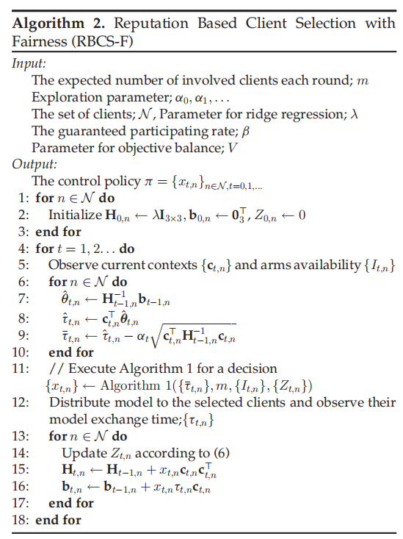
RBCS-F算法

Slide 11
Thanks For Listening
Notes:
L𝐶𝐸是基于GRU模型来纳入所讨论的时间序列特征

